Slide 1
Evaluación de la atención en salud en salud, diseño y documentación de procesos para la gestión técnica administrativa del área de consulta externa del hospital enrique Garcés
Dra. Maresa Moran __ Dra. Mara Moran

Slide 2
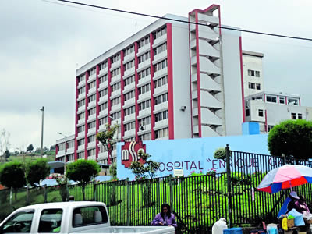

Slide 3
Creada en 1982
ESPECIALIDADES
SUBESPECIALIDADES
Medicina Interna
Gineco Obstetricia
Pediatría
Cirugía
Dermatología
Cardiología
Neumología

Slide 4
Objetivos
Realizar la evaluación del Área de Consulta Externa del Hospital General Enrique Garcés.
Diseñar los procesos actuales de la Gestión Técnica Administrativa del área de Consulta Externa

Slide 5
Objetivos
Realizar el Manual de Procesos de la Gestión Técnica Administrativa del área de Consulta Externa
Establecer indicadores de gestión para los procesos estandarizados de la Gestión Técnica Administrativa del área de Consulta Externa.

Slide 6
Metodología
Mixto: Cualitativo/Cuantitativo
Fuentes Primarias
Observación
Entrevista
Fuentes Secundarias
Información recogida previamente

Slide 7
Evaluación Sanitaria
Con los resultados vamos a mejorar:
Eficacia
Efectividad
Eficiencia
Seguridad

Slide 8
Diagnóstico Situacional

Slide 9
Estructura
El Servicio de Consulta Externa presenta la siguiente estructura:
Sala de Espera General:
Ala Sur: 12 consultorios habilitados para la atención
1 consultorio adaptado

Slide 10
Sala de Preparación de Adultos
Oficina: Secretaria, Enfermería, Programa de Control de Tuberculosis
Ala Norte: Consultorio de Otorrino, Consultorios de Oftalmología (2)
Servicio de Odontología

Slide 11
Personal

Slide 12
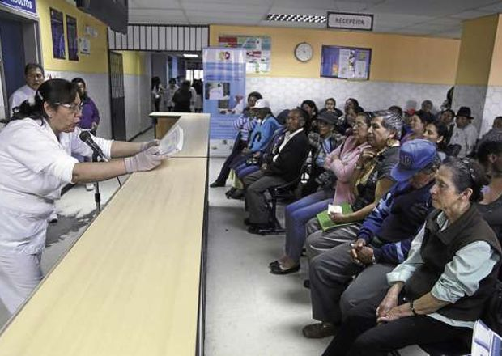

Slide 13
Morbilidad 2011
1. Hipertensión Arterial
2. Hernias
3. Colelitiasis
4. Varices
5. Hipoacusia
6. Rinitis
7. Traumas
8. Infección de Vías Urinarias
9. Vaginosis
10. Parasitosis

Slide 14
Indicadores
INDICADOR | NÚMERO
Total de Consultas 2011 | 93065
Consultas Primera vez | 44540
Consultas Subsecuentes | 48525
HORAS ASIGNADAS | 28417
HORAS TRABAJADAS | 23991
UTILIZACION | 84.42%

Slide 15
Especialidades Utilizadas

Slide 16
Motivo de elección de asistencia al HEG

Slide 17
Proporción de Tiempos de espera

Slide 18
Calidad del Servicio

Slide 19
Existe un incumplimiento de 4426 horas de trabajo que origina que no se brinde atención a 17600 personas en el año es decir 73 pacientes al día no son considerados para la consulta externa.

Slide 20
Propuesta

Slide 21
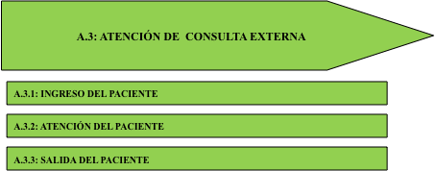
Mapa de Procesos del área de Consulta Externa

Slide 22
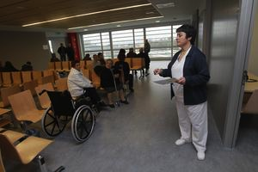
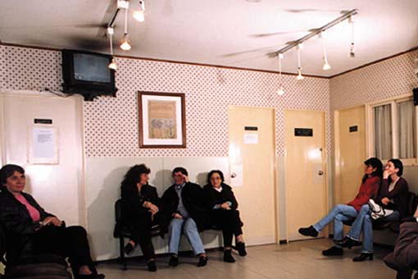
INGRESO DEL PACIENTE (A.3.1)
Recepción de carpetas
Tomar signos vitales
Llamar a paciente
Registrar en HC
Paciente regresa sala de espera

Slide 23
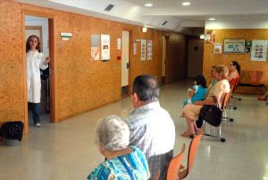
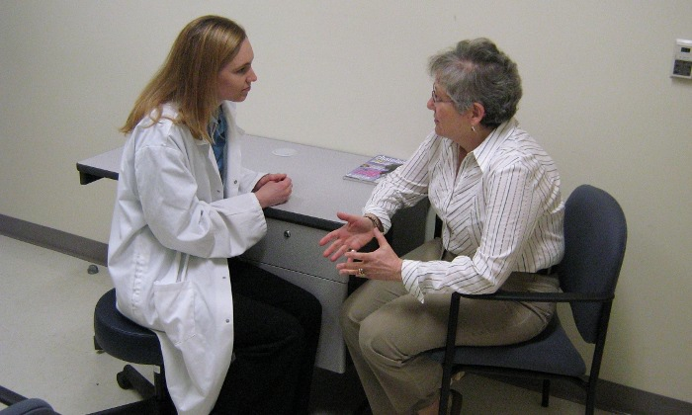
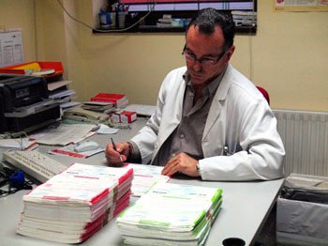
ATENCION DEL PACIENTE (A.3.2)
Interrogatorio y examen físico
Llamar al paciente Verificando datos correctos del mismo
Motivo del consulta
Enviar de plan de tratamiento, elaborar recetas
Registrar en H.C
Entregar recetas

Slide 24
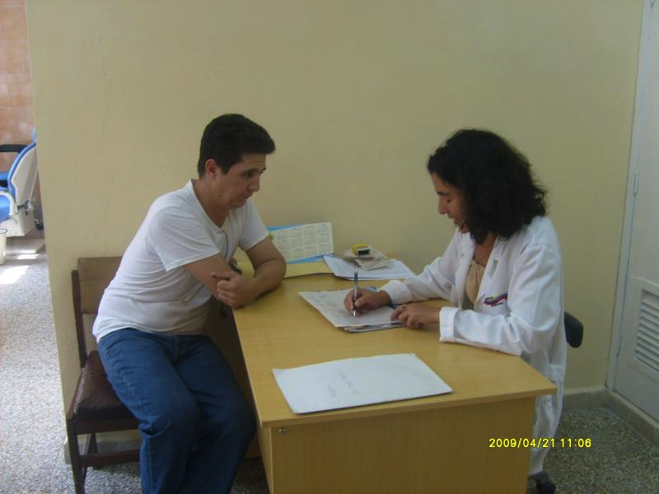
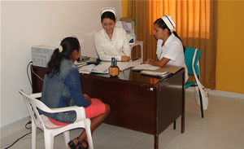
SALIDA DEL PACIENTE (A.3.3)
Explicación de Indicaciones
Registro del paciente
Acude a área de Postconsulta
Registrar siguiente cita
Disponibilidad de próxima cita

Slide 25
Indicadores Propuestos

Slide 26
CONCLUSIONES
Tiempo de espera
Coordinación con estadística
Procesos
Sistema de Referencia y Contrarreferencia.

Slide 27
RECOMENDACIONES
Reducir el tiempo de espera
Creación de área de Postconsulta
Implementación de Manual de Procesos

Slide 28
“Personas Buenas sin Procesos definidos dan resultados impredecibles”

